Slide 1
Tema 5
Manejo de Fechas
Notes:
1

Slide 2
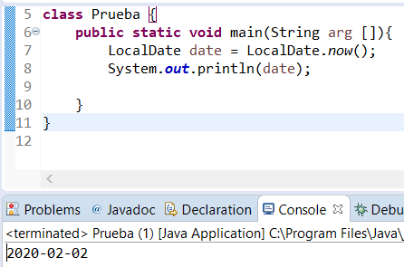
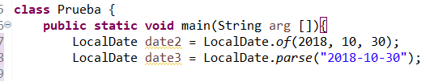
LocalDate, LocalTime y LocalDateTime
Las clases más comunes para el manejo de fechas con java 8 son LocalDate, LocalTime y LocalDateTime, se utilizan cuando la zona horaria no es requerida.
LOCALDATE
Un LocalDate representa una fecha en formato ISO (yyyy-MM-dd) sin tiempo. Veamos algunos ejemplos:
Como vemos es una fecha sin tiempo y sin zona horaria. Veamos algunas otras formas de crear un LocalDate:
Las 2 expresiones crearán objetos de tipo LocalDate con la fecha del 30-10-2018.
Notes:
2

Slide 3
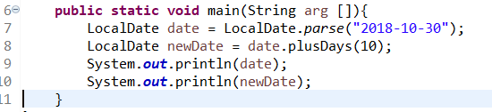

OPERACIONES QUE SE PUEDEN REALIZAR CON LOCALDATE
Una vez que sabemos como construir un LocalDate el siguiente paso será conocer el tipo de operaciones que se pueden realizar con el.
Manipulación de fechas (Sumar o restar días, meses, años, etc ):
Como vemos a la fecha inicial se le sumaron 10 días y el mes se actualizó de forma automática, esto nos permite evitar considerar el número de días en un mes, el horario de verano, etc.

Slide 4
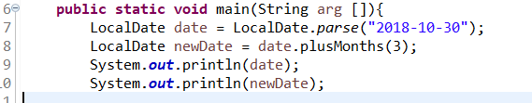

De igual forma podemos hacerlo con los meses y LocalDate resolverá si es necesario cambiar de año.
Recordemos que cuando hacemos operaciones sobre las fechas debemos asignar la respuesta a una nueva referencia ya que el objeto original no se modificará puesto que los objetos LocalDate son immutables.

Slide 5
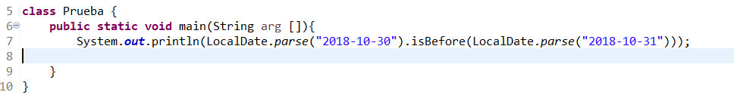



Comparación entre fechas
Así como podemos realizar operaciones entre las fechas podemos hacer comparaciones entre ellas, veamos algunos ejemplos:
Valida si una fecha es antes que otra:
Valida si un año es bisiesto:

Slide 6



Podemos realizar validaciones muy simples sin necesidad de escribir código complejo.
Obtener el día de la semana de mi cumpleaños:
Extraer información de una fecha:
Si lo único que necesitamos de una fecha es el mes podemos fácilmente extraerlo .

Slide 7
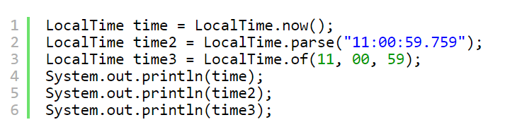
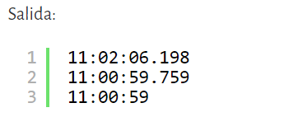
LOCALTIME
LocalTime representa una hora sin la fecha, del mismo modo que con LocalDate podemos crearlo haciendo uso de los métodos now(), parse(..) y of(..), veamos algunos ejemplos:

Slide 8
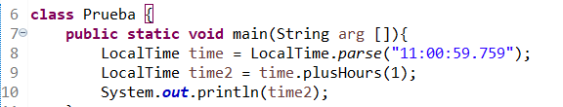

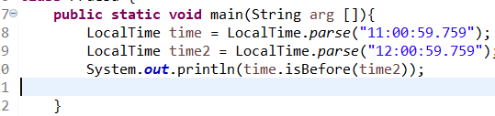

Las 3 anteriores son formas válidas de crear un objeto LocalTime. Veamos algunas de las operaciones que podemos realizar.
Modificar un LocalTime:
La primera operación que veremos es como modificar un LocalTime:
Con el método plusHours crearemos un nuevo LocalTime con la nueva hora calculada.
Validar un LocalTime
El siguiente punto será hacer validaciones sobre un LocalTime:
Usando métodos como isBefore podremos saber si una hora es mayor a otra.

Slide 9
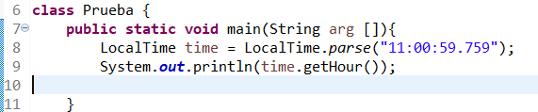

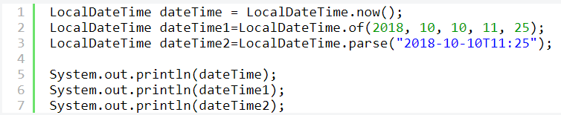
Extraer información de una hora:
El siguiente paso será extraer solo una parte del objeto LocalTime:
Esto lo utilizaremos en caso de que nuestra aplicación utilice solo la hora para realizar algún proceso.
LOCALDATETIME
La siguiente clase a analizar será LocalDateTime la cual representa una combinación entre LocalDate y LocalTime, veamos como crearlo:

Slide 10
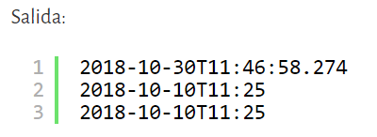
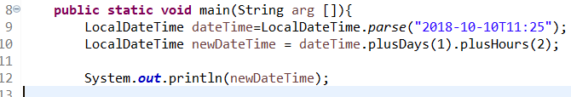

En la salida anterior podemos ver como la salida incluye fecha y hora por cada objeto. Veamos algunas de las operaciones que podemos realizar con estos objetos.
Manipular un LocalDateTime:
De igual forma que con los anteriores podemos realizar manipulaciones sobre el LocalDateTime:
Lo anterior creará un objeto LocalDateTime le agregará 1 día y después 2 horas, recordemos que debemos asignar el resultado a una nueva referencia ya que el objeto original no se modificará sino que se devolverá uno nuevo.

Slide 11
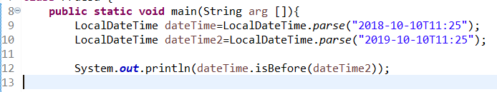

Realizar validaciones sobre un LocalDateTime
Como lo vimos en los ejemplos anteriores podemos realizar validaciones sobre el LocalDateTime:
Se realizará del mismo modo que en los casos anteriores solo que ahora considerará tanto la fecha como la hora.

Slide 12
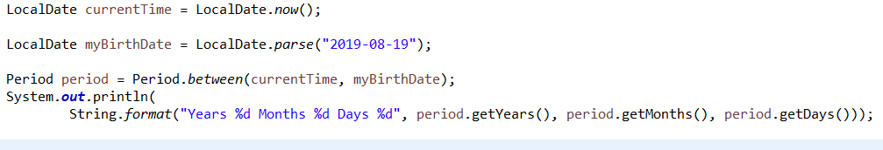
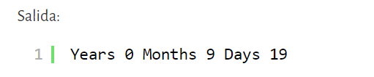
PERIOD
La clase Period se utiliza para modificar valores de una fecha u obtener la diferencia entre dos fechas.
En el siguiente ejemplo tomaré mi cumpleaños 19 de agosto y calcularé periodo de tiempo que falta desde la fecha actual que es 31 de octubre del 2018:

Slide 13
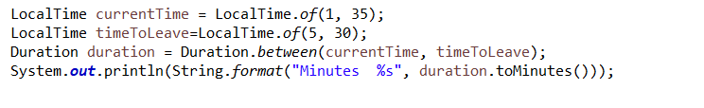
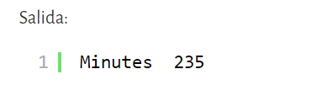
DURATION
La clase Duration funciona de forma similar que Period la única diferencia es que en lugar de trabajar con fechas trabaja con tiempo, veamos el siguiente ejemplo:
Es la 1:35 pm y mi hora de salida del trabajo es a las 5:30 pm calculemos cuantos minutos faltan para salir:

